Slide 1
1 即時車輛交通事故辨識
交通管理

Slide 2
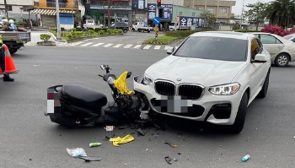
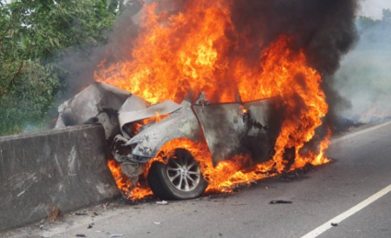
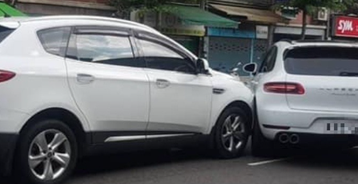
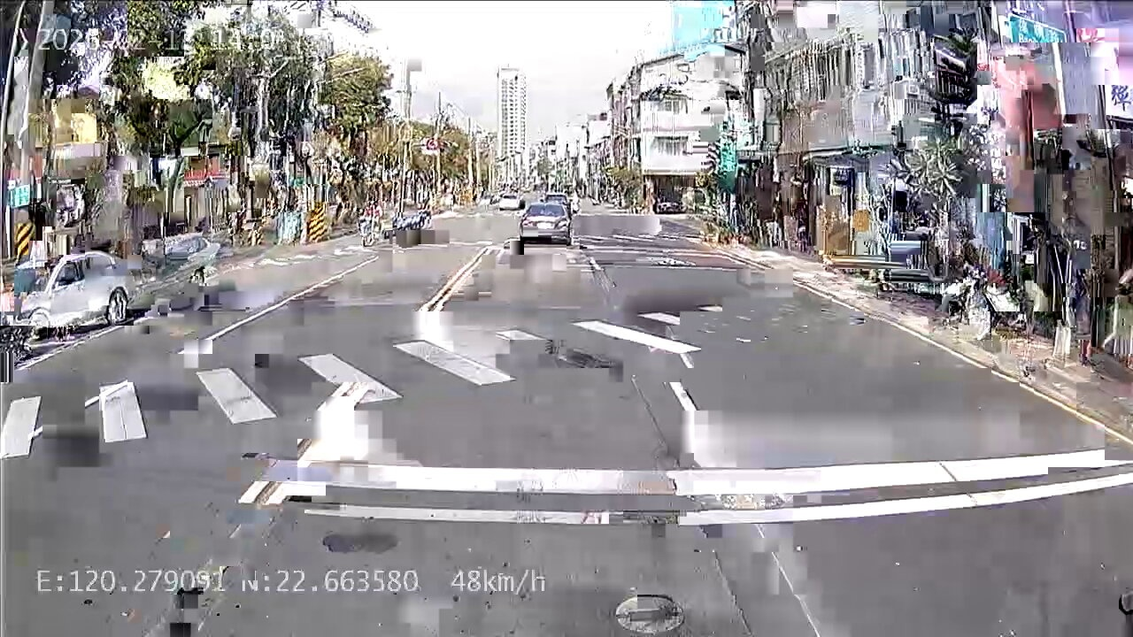
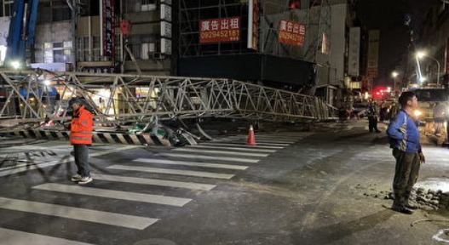

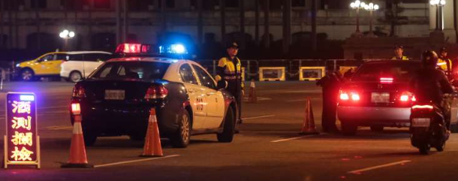
Q1：是否有交通事故發生
Confirmed：畫面上有交通事故發生。
False Alarm：畫面上無任何交通事故發生。
To be Confirmed:圖片破圖
交通事故的定義：交通事故是指車輛發生碰撞、擦撞、翻車、火燒車等異常情況，影響交通流動或造成安全危險。
Confirmed
Confirmed
Confirmed
False Alarm
False Alarm
False Alarm
To be Confirmed

